Slide 1
Thứ … ngày … tháng … năm …
Tiếng Việt
Ôn tập cuối học kì 2
(Tiết 1)

Slide 2
Yêu cầu cần đạt
+ Ôn luyện đọc thành tiếng và học thuộc lòng về các văn bản thơ đã học từ đầu học kỳ II ; đọc thuộc lòng một đoạn, trả lời được câu hỏi về nội dung luyện đọc.
+ Đọc trôi chảy bài Giữa lòng biển xanh , ngắt nghỉ đúng dấu câu, đúng logic ngữ nghĩa, đúng nhịp thơ ; đọc bài với giọng phù hợp ; trả lời được các câu hỏi tìm hiểu bài.
+ Hiểu nội dung bài đọc : Cuộc sống đa dạng, sinh động, nhiều sắc màu, yên lành của các sinh vật biển trong lòng đại dương.

Slide 3
KHỞI
ĐỘNG

Slide 4
ĐUỔI HÌNH
BẮT CHỮ

Slide 5
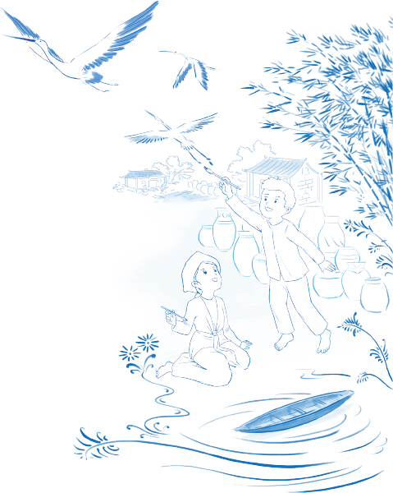
Quan sát tranh minh họa, nhắc lại tên bài đọc, tên tác giả
Nghệ nhân
Bát Tràng
Tác giả:
Hồ Minh Hà

Slide 6
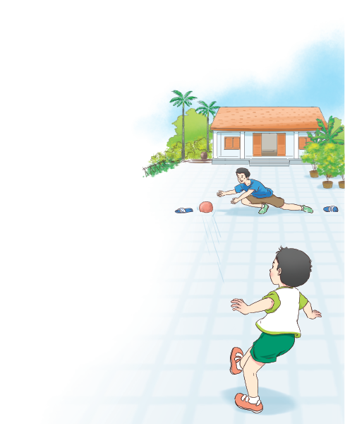
Quan sát tranh minh họa, nhắc lại tên bài đọc, tên tác giả
Chơi bóng
với bố
Tác giả:
Nguyễn Ngọc Hưng

Slide 7
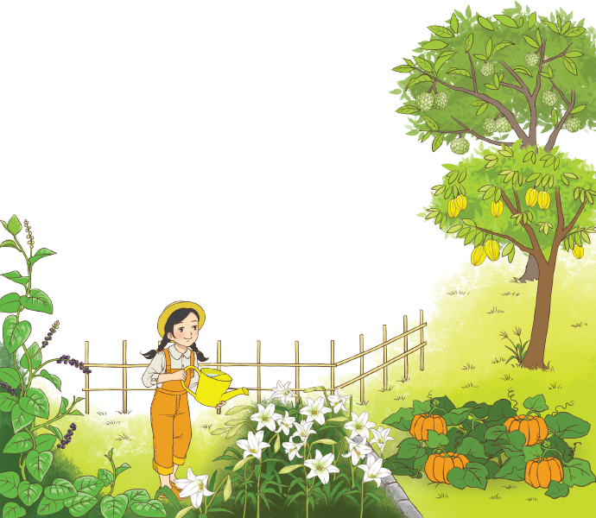
Chuyện hoa,
chuyện quả
Quan sát tranh minh họa, nhắc lại tên bài đọc, tên tác giả
Tác giả:
Lê Hồng Thiện

Slide 8
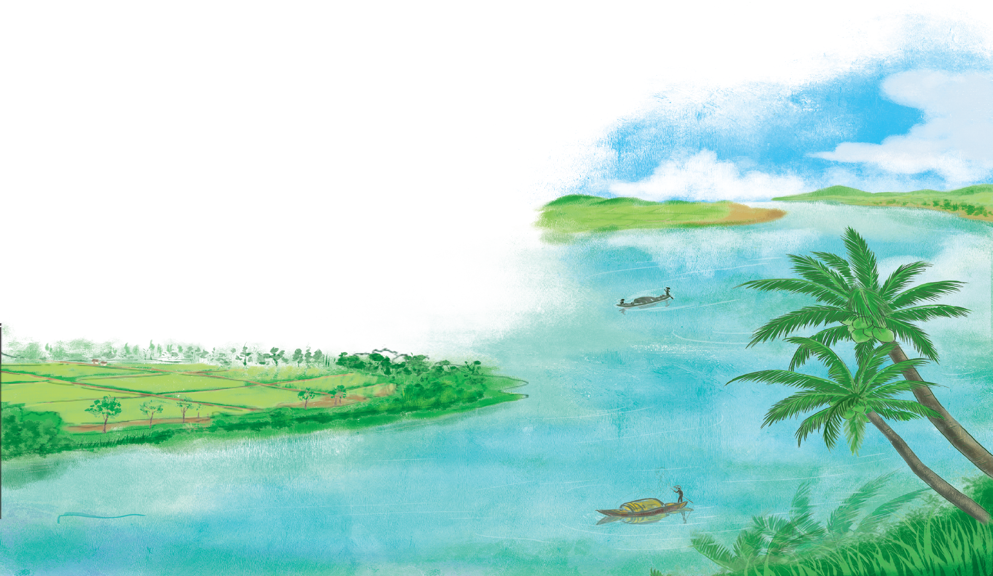
Quan sát tranh minh họa, nhắc lại tên bài đọc, tên tác giả
Vàm Cỏ Đông
Tác giả:
Hoài Vũ

Slide 9
KHÁM PHÁ
&
LUYỆN TẬP

Slide 10
Ôn Đọc
Thành Tiếng

Slide 11
Tranh vẽ gì?

Slide 12
Cùng chia sẻ

Slide 14
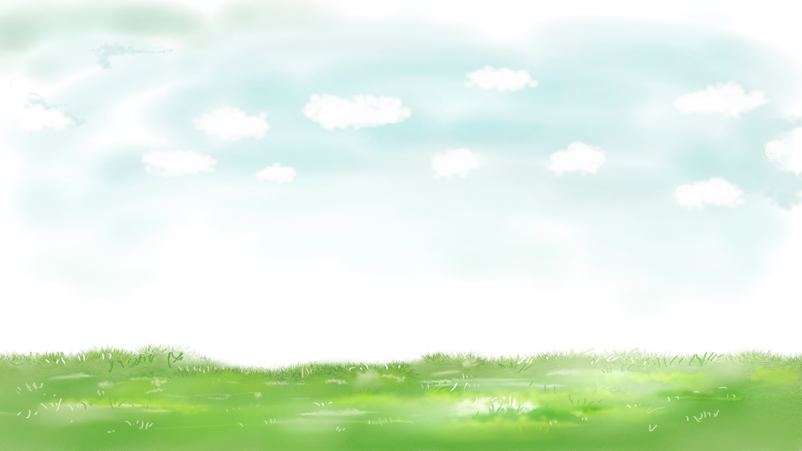
Lóng lánh
TỪ KHÓ
Tinh nghịch
Ục ịch
Lấp loáng

Slide 15
Cách ngắt nghỉ khổ thơ
Ngôi nhà của cá /
Giữa lòng biển sâu /
Lóng lánh muôn màu /
Thích ơi là thích.//

Slide 16
Giải nghĩa từ
Ục ịch:
(di chuyển) chậm, nặng nề.
Dung dăng:
Nắm tay nhau, đung đưa theo nhịp bước đi.

Slide 17
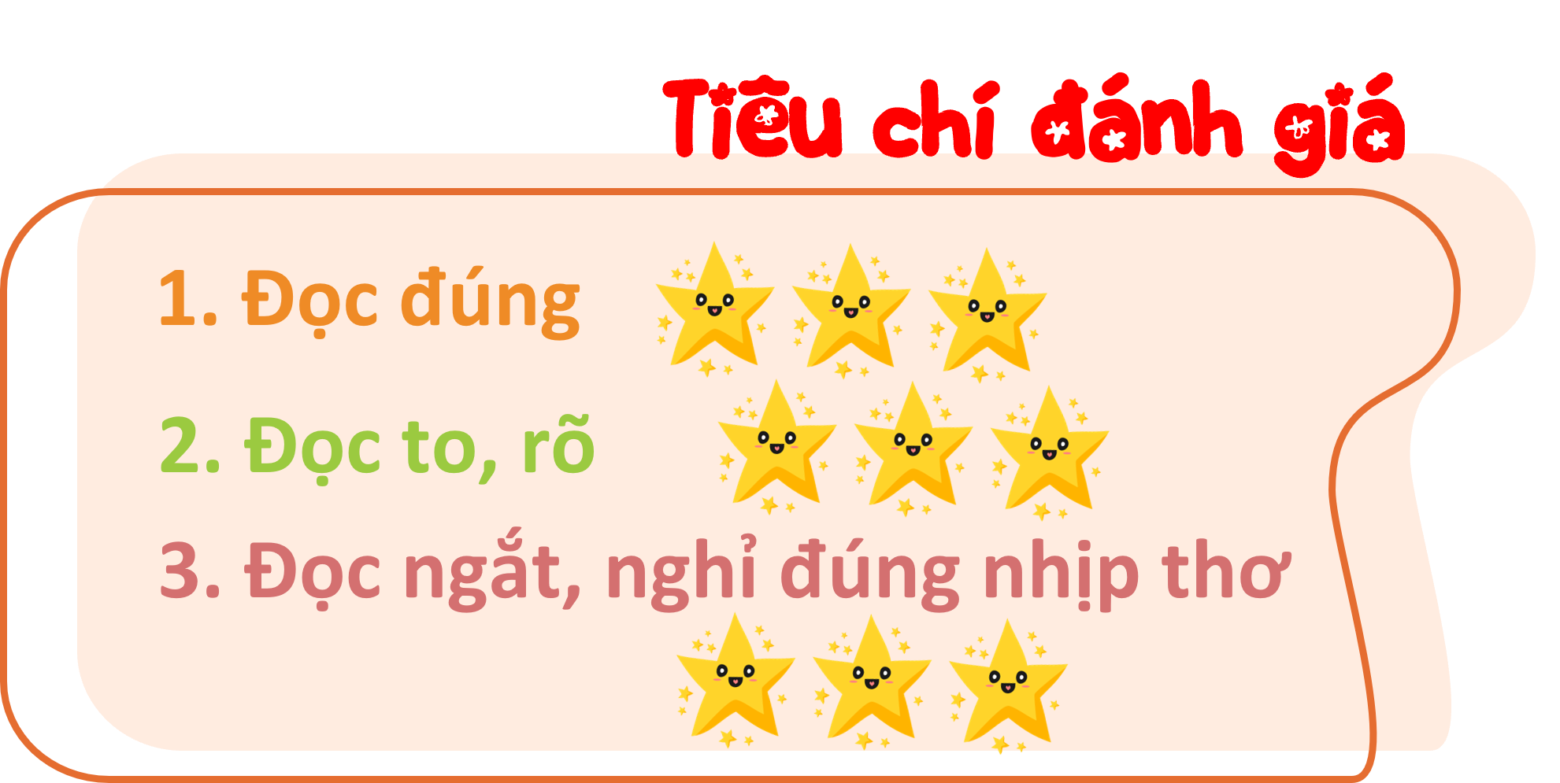
Luyện đọc trong nhóm
Nhóm đôi

Slide 18
Luyện đọc trước lớp

Slide 19
Ôn Luyện
Đọc Hiểu

Slide 20
Cùng tìm hiểu bài
Ngôi nhà của cá có những gì đặc biệt?
Ngôi nhà của cá
Giữa lòng biển sâu
Lóng lánh muôn màu Thích ơi là thích.
Giữa lòng biển sâu
Lóng lánh muôn màu
Ngôi nhà của cá đặc biệt khi nằm giữa lòng biển sâu, với muôn màu lóng lánh.

Slide 21
Cùng tìm hiểu bài
Tìm từ ngữ miêu tả vẻ độc đáo của những con vật
Một bầy cá nhỏ
Múa lượn tung tăng
Anh cua tinh nghịch
Ục ịch bò ngang
Vung vẩy đôi càng
Như đang tập võ
Chú tôm nghiêng ngó
Nhảy càng thêm hăng

Slide 22
Cùng tìm hiểu bài
Cá mực, ốc, rong được miêu tả thế nào?
- Cá mực dung dăng, xòe ô đi học.
- Bác ốc oai hùng.
- Chị rong ung dung, uốn mình duyên dáng.

Slide 23
Cùng tìm hiểu bài
Vì sao những đêm trăng sáng cả nhà cá thấy vui?
- Vì khi ấy có ngàn sao lấp loáng cùng xuống chơi với muôn loài.

Slide 24
Cùng tìm hiểu bài
Em thích hình ảnh nào trong bài? Vì sao?
Ví dụ
Em thích nhất hình ảnh “Những đêm trăng sáng, Cả nhà cùng vui” Vì nó thể hiện không khí đoàn kết, tưng bừng, vui vẻ của muôn loài.

Slide 25
VẬN DỤNG

Slide 26
Thi đua đọc thuộc lòng khổ thơ em thích.
Những đêm trăng sáng Cả nhà cá vui
Ngàn sao lấp loáng
Cùng ùa xuống bơi.

Slide 27
Đọc trước lớp

Slide 28
Tạm Biệt
&
Hẹn Gặp Lại

